Slide 1


CARRERA: DESARROLLO DE SOFTWARE
ESTUDIANTE: FRANCHESKA VERDUGA RODRÍGUEZ
MATERIA: PROGRAMACION VISUAL
TEMA: GIT-GITHUB
LICENCIADO: CARLOS PAZMIÑO
CURSO: 3G

Slide 2
TEMAS:
¿Qué es Django?
¿Qué es la maquina virtual en Django?
¿Qué es MVT en Django?
Crear un proyecto con la maquina virtual
Descargar los instaladores de Django al proyecto
Crear un proyecto para programar en Django
Ejecutar el proyecto y el mensaje de felicitaciones
Crear una Apps core
¿Qué es la carpeta templates?
¿Qué es la carpeta static?
Crear un archivo base html en la APPS core
Como se llaman a los CSS desde el archivo base html.

Slide 3
TEMAS:
Como consume un archivo hijo html al utilizar la herencia del archivo base html.
Crear un view que llame al html hijo
Crear la urls que llame al views.
Integrar la aplicación APPS core al proyecto principal
Crear las tablas del sistema de usuarios para utilizar el panel de administración.
Crear un usuario para poder ingresar al Panel de Administración
Que es un modelo en Django
Crear un modelo en Django.
Migrar el Modelo a la base del Panel de Administración.
Integrar el Modelo al Panel de Administración.
Ingresar información al modelo por el Panel de Administración.
Realizar la consulta de todo lo ingresado en el modelo desde el views.
Mostrar los datos guardados en el modelo al html hijo.

Slide 4

1. ¿Qué es Django?
Django es un framework de desarrollo web de código abierto, escrito en Python, que respeta el patrón de diseño conocido como modelo–vista–controlador.

Slide 5
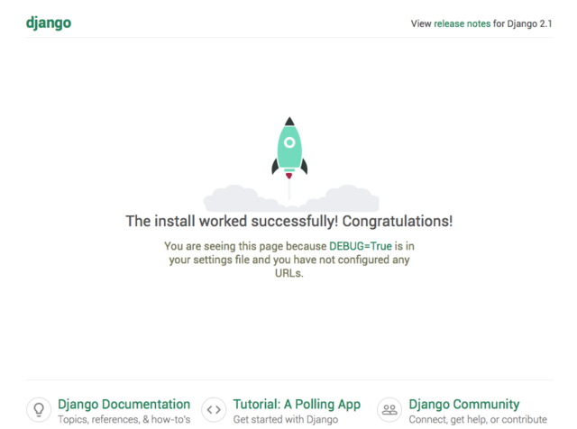
2. ¿Qué es la maquina virtual en Django?
Un entorno virtual es un entorno de Python aislado creado para un proyecto. Este entorno tiene su propio intérprete de Python, bibliotecas y paquetes, lo que significa que el intérprete de Python y las dependencias instaladas pertenecen solo a este proyecto.

Slide 6
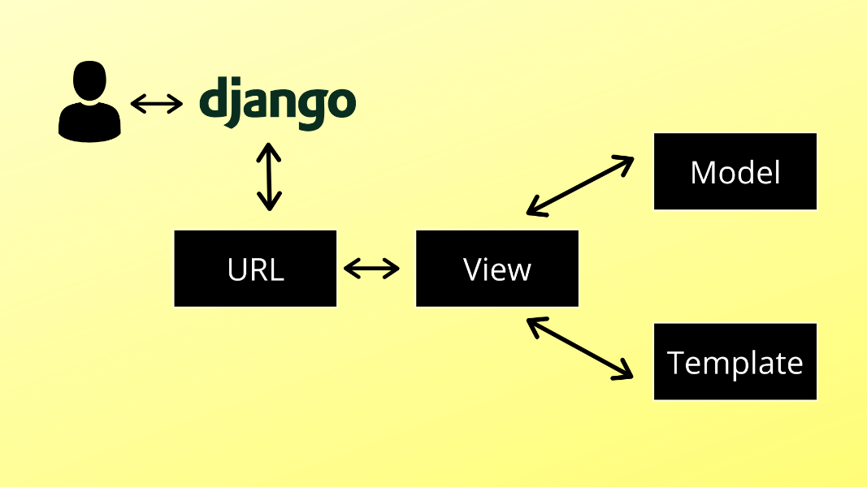
3. ¿Qué es MVT en Django?
Django redefine este modelo como MVT: Modelo-Vista-Template. Hasta ahora lo que hemos hecho no requería de interactuar con la base de datos.

Slide 7
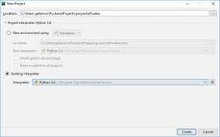
4.Crear un proyecto con la maquina virtual
En el menú superior de PyCharm accedemos a File
y luego a >New Project.
Y ahí procedemos a poner nombre a nuestra carpeta y tenemos realizado nuestro project.

Slide 8
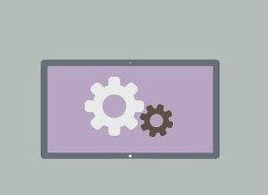
]
5. Descargar los instaladores de Django al proyecto
En el menú superior de PyCharm, accedemos a File y luego settings buscamos Django y procedemos a instalar luego a editar el archivo settings.py, agregando la aplicación mi_hola_mundo al final de la sección INSTALLED_APPS.
INSTALLED_APPS = [
'django.contrib.admin’,
'django.contrib.auth', 'django.contrib.contenttypes', 'django.contrib.sessions', 'django.contrib.messages', 'django.contrib.staticfiles’,
'my_hello_world’,
]

Slide 9
A continuación editamos el archivo urls.py, agregando un nuevo patrón de URL
from django.contrib import admin
from django.urls import path
from django.urls import include
urlpatterns = [
path('admin/', admin.site.urls),
path('index/', include('my_hello_world.urls')),
]
Observemos que en el segundo path hemos añadido la raíz index/, indicando que las urls de la aplicación colgarán todas ellas deindex. De este modo, cuando visualicemos la aplicación debemos incluir esa carpeta en la url: http://127.0.0.1:8000/index/

Slide 10
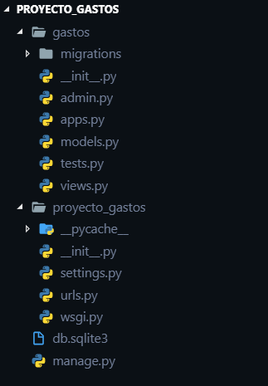
6. Crear un proyecto para programar en Django
En el menú superior de PyCharm, accedemos a File y luego a >New Project.
En el menú que aparece en la barra lateral, seleccionamos Django.
Definimos el directorio de destino del proyecto Django en el campo location. En nuestro caso, sustituimos juanito por HolaMundoDjango.
Pulsamos el botón Create.
De este modo se ha creado un nuevo proyecto Django en Pycharm y podemos ver el nuevo proyecto en el panel del explorador de proyectos
Así mismo se habrá creado una carpeta en /user/PyCharmProjects/HolaMundoDjango/

Slide 11
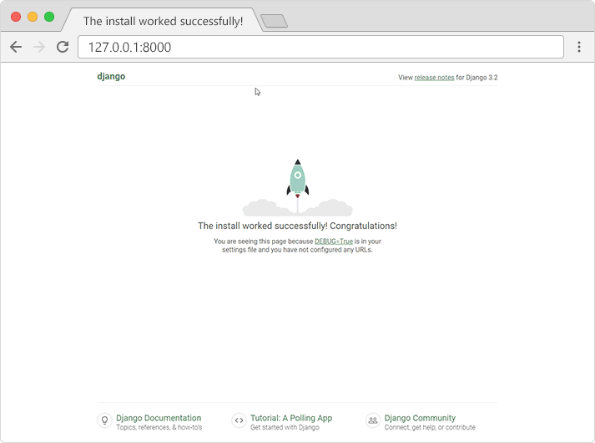
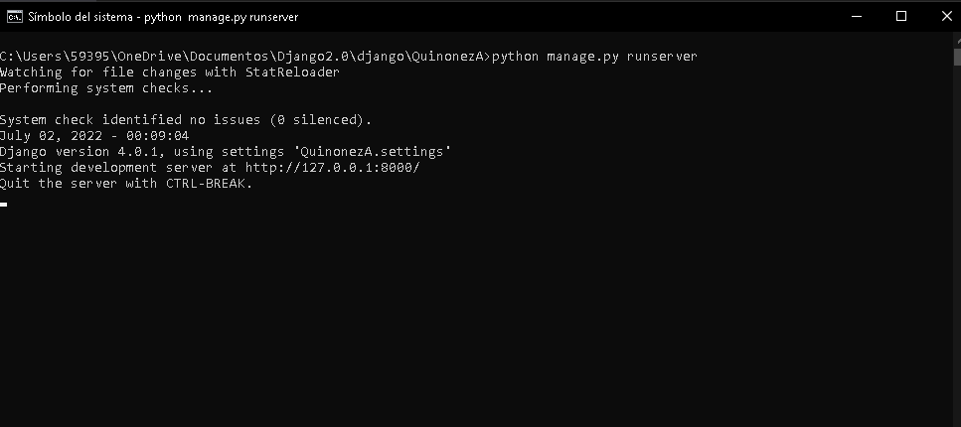
7.Ejecutar el proyecto y el mensaje de felicitaciones.

Slide 12
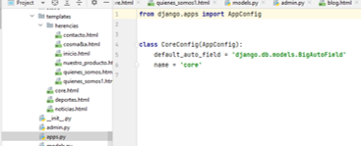
8.Crear una Apps core.
Creamos una core usando el comando “python manage.py startapp core”

Slide 13
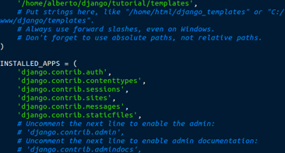
9.¿Qué es la Carpeta Templates?
En la carpeta Templates, las subcarpetas contienen las plantillas que se muestran en el cuadro de diálogo Crear nuevo archivo. Puede crear y guardar plantillas personalizadas en la carpeta Templates. Contiene plantillas para la creación de archivos. Se puede guardar el archivo activo como una plantilla.

Slide 14
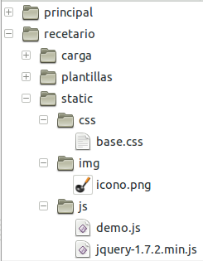
10) ¿Qué es la Carpeta stactic?
Esta carpeta contiene todo los archivos de estilos: css y scss, archivos de comportamientos JavaScript, imágenes incluidas dentro del theme y el archivo checkout.scss.tpl.

Slide 15
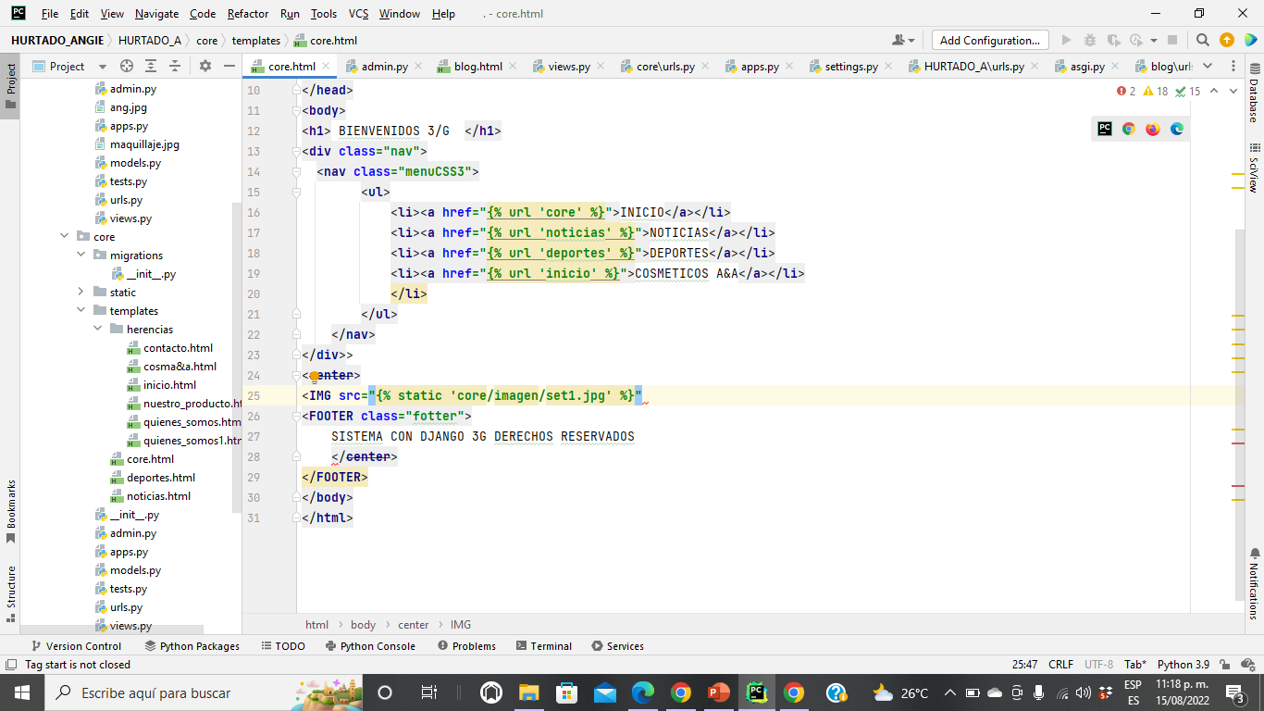
11)Crear un archivo base html en la APPS core
En la carpeta templates creo un archivo base.html

Slide 16
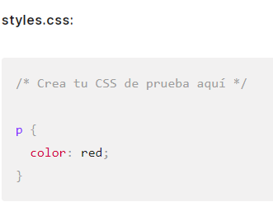
12)Como se llaman a los CSS desde el archivo base html.
Los estilos en línea son declaraciones CSS que afectan a un solo elemento, contenido dentro de un atributo de style:
<!DOCTYPE html>
<html lang="en">
<head>
<meta charset="utf-8">
<title>Mis experimentos CSS</title>
<link rel="stylesheet" href="styles.css">
</head>
<body>
<p>Crea tu HTML de prueba aquí</p>
</body>
</html>

Slide 17
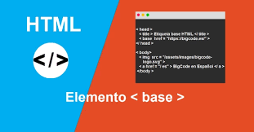

13)Como consume un archivo hijo html al utilizar la herencia delarchivo base html.
Para poder utilizar la información de la herencia padre, usamos la codificación en el HTML hijo.
{% extends 'herencias/core.html' %}

Slide 18
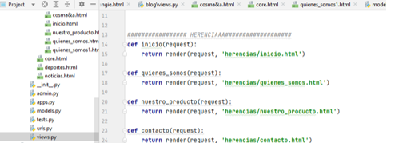
14)Crear un view que llame al html hijo

Slide 19
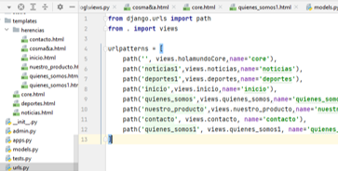

15)Crear la urls que llame al views.

Slide 20
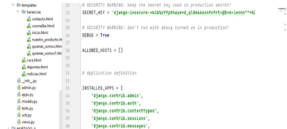
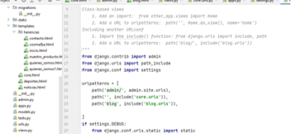
16)Integrar la aplicación APPS core al proyecto principal

Slide 21
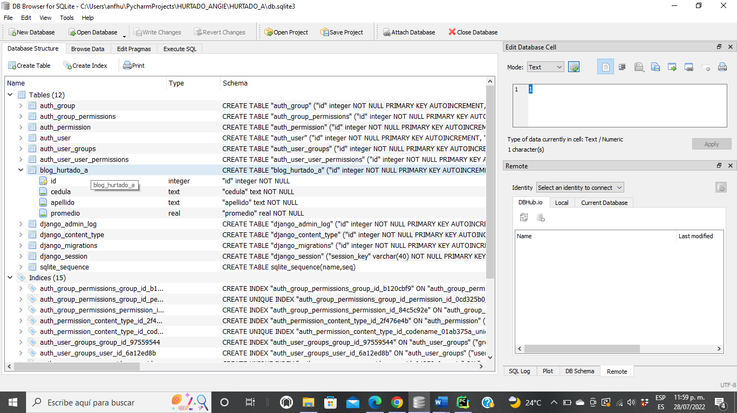

17)Crear las tablas del sistema de usuarios para utilizar el panel de
administración.
El primer paso consiste en que Django sea notificado para conocer que se han hecho algunos cambios en el modelo, se debe escribir lo siguiente: python manage.py makemigrations blog. Y tendría que verse muy parecido a esto:

Slide 22
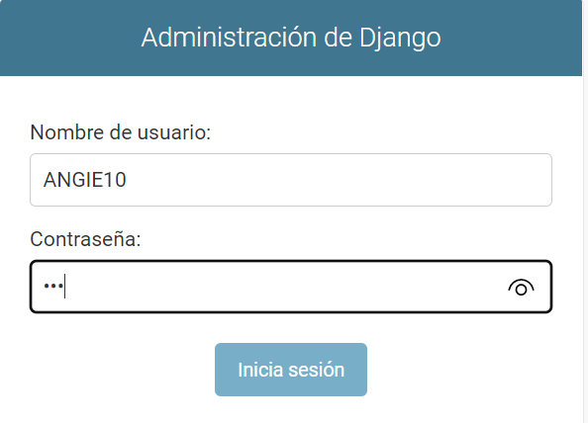
18)Crear un usuario para poder ingresar al Panel de Administración
Como vamos a poder administrar toda la información, necesitamos crear un usuario con permisos elevados.
Esto se consigue creando un superusuario con el siguiente comando (obviamente dentro de nuestro proyecto):
python manage.py createsuperuser
Nos va a pedir nombre de usuario, correo electrónico y una contraseña.
No olvides elegir una contraseña segura y difícil de adivinar, sobre todo si haces esto en un sitio real.

Slide 23
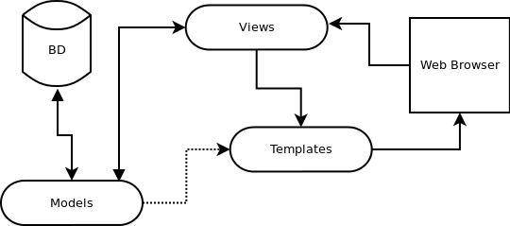
19)Que es un modelo en Django
Un modelo en Django es un tipo especial de objeto que se guarda en la base de datos. Una base de datos es una colección de datos. Es un lugar en el cual almacenarás la información sobre usuarios, tus entradas de blog, etc. Utilizaremos una base de datos SQLite para almacenar nuestros datos. Este es el adaptador de base de datos predeterminado en Django -- será suficiente para nosotros por ahora.
Se debe tomar en cuenta que todas las funciones deben terinar en (), dentro puede escribirte la cantidad máxima o mínima de datos que pueden ingresarse.

Slide 24
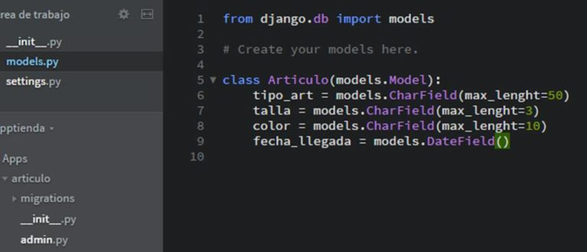
20)Crear un modelo en Django.
Un modelo es la fuente única de datos de una aplicación, es decir, como una tabla en la base de datos.
Para elaborar nuestro primer modelo debemos abrir la carpeta donde se encuentra una de las Apps que utilizaremos e ir al archivo “models.py”, escribimos lo siguiente:
En la pagina de Django podemos encontrar un documento donde se especifican todas las funciones que podemos utilizar en nuestros modelos.

Slide 25
21)Migrar el Modelo a la base del Panel de Administración.
Registra los modelos copiando el texto siguiente al final del archivo. Este simple código esta importando los modelos y después llama a admin.site.register para registrar a cada uno de ellos.
from .models import Author, Genre, Book, BookInstance
admin.site.register(Book)
admin.site.register(Author)
admin.site.register(Genre)
admin.site.register(BookInstance)
El sitio de administración es altamente personalizable

Slide 26
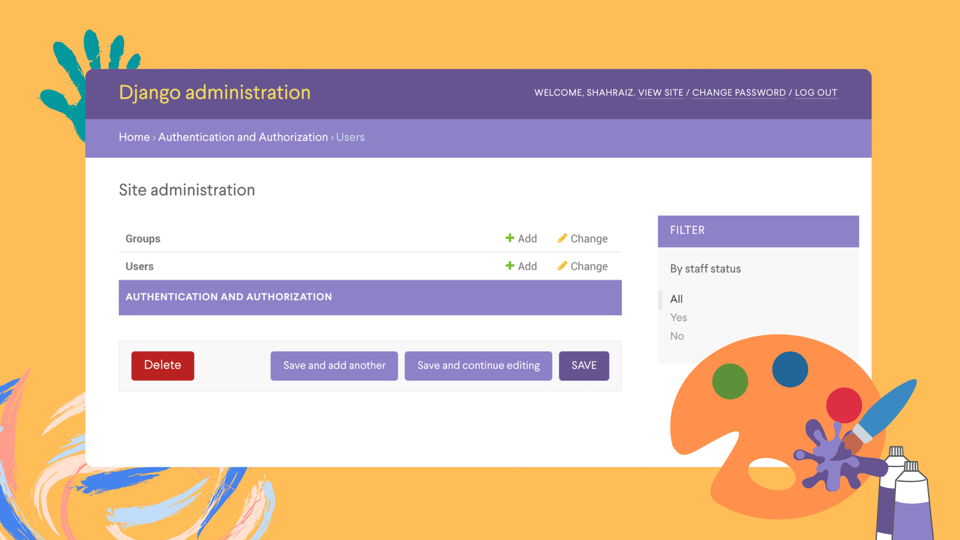
22)Integrar el Modelo al Panel de Administración.
Para ver y crear registros tambien necesitamos que este usuario tenga permisos para administrar todos nuestros objetos. Puedes crear una cuenta "administrador" que tenga acceso total al sitio y a todos los permisios necesarios usando manage.py.
También puedes hacer click directamente sobre el vínculo Añadir a continuación de cada modelo para comenzar a crear un registro de ese tipo.

Slide 27
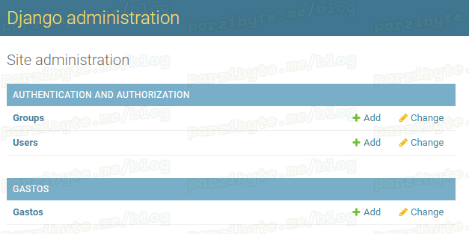
23)Ingresar información al modelo por el Panel de Administración.
Al inicio se muestran los usuarios y grupos que pueden acceder al panel de control.
Abajo, nuestros modelos.

Slide 28
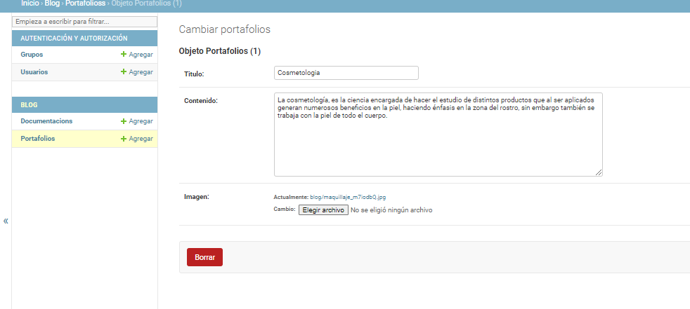
Podemos agregar un modelo haciendo click en Add:
En resumen, se pueden hacer todas las operaciones de la base de datos: insertar, mostrar, editar y eliminar.

Slide 29
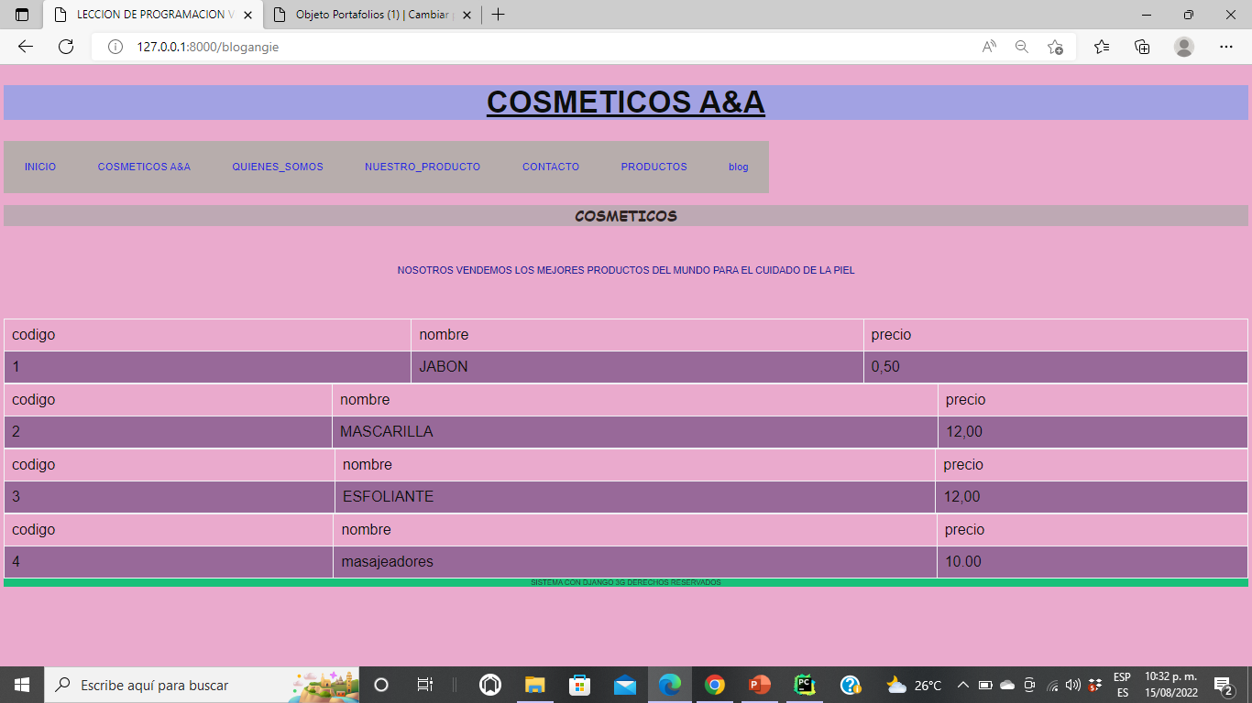
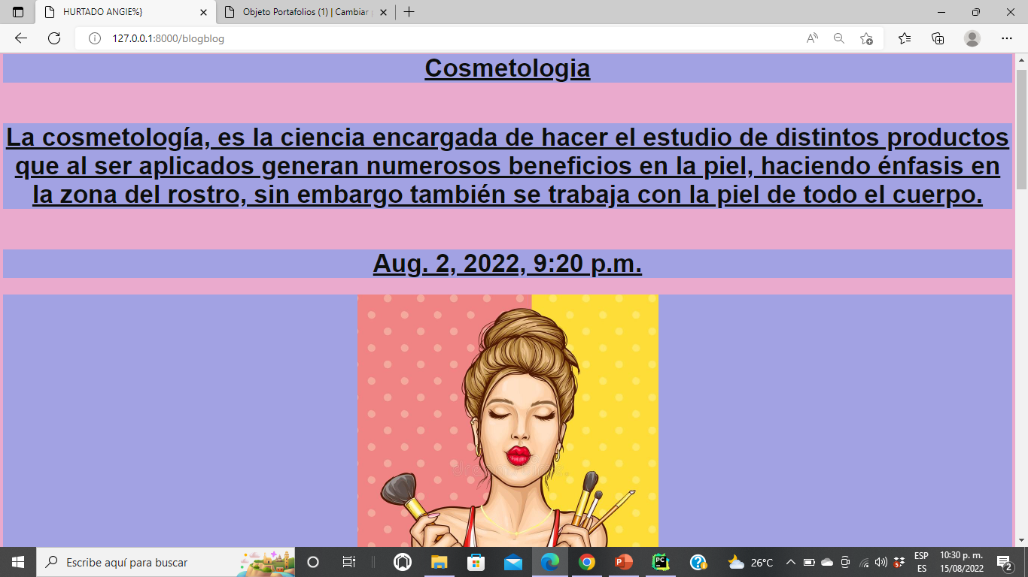
24)Realizar la consulta de todo lo ingresado en el modelo desde el
views.

Slide 30
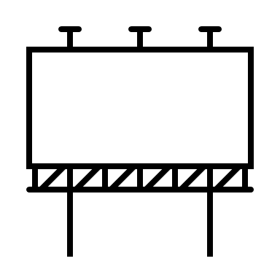
GRACIAS

